Slide 1
DIU
FACULDADE DAMA
GINECOLOGIA
ACADÊMICAS: CLAUDIANA, ELIANE, SABRINA, SIMONE

Slide 2
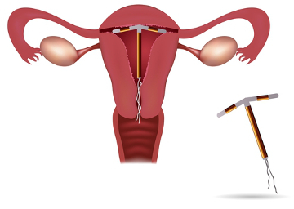
O QUE É O DIU?
O DIU (dispositivo intrauterino) é uma pequena estrutura que é colocada no interior da cavidade uterina através de um procedimento relativamente simples. Sua eficácia chega a 99%!

Slide 3
COMO FUNCIONA?
Ambos os tipos de DIU evitam a fertilização do ovo danificando ou matando o esperma. O DIU também afeta o revestimento uterino (onde um óvulo fertilizado se implantaria e cresceria).

Slide 4
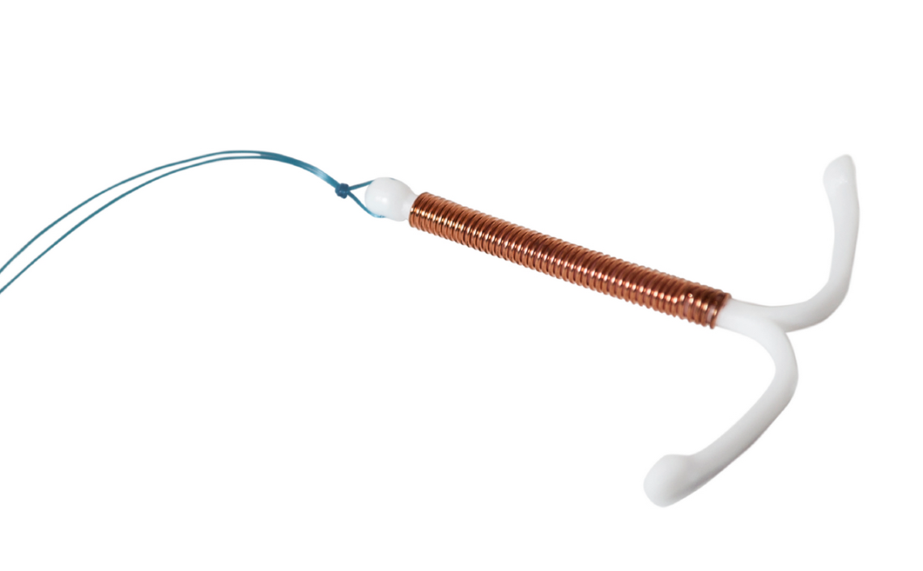
TIPOS DE DIU
DIU de cobre

Slide 5
Ele não contém hormônios e funciona dificultando a fecundação e impedindo que o ovo se fixe. O cobre é tóxico para o esperma. Faz com que o útero e as trompas de Falópio produzem fluido que mata o esperma. Este líquido contém glóbulos brancos, íons de cobre, enzimas e prostaglandinas. Ele normalmente está relacionado com o aumento da menstruação e cólicas. Algumas vezes o fluxo se torna tão intenso que a paciente pode apresentar anemia.

Slide 6
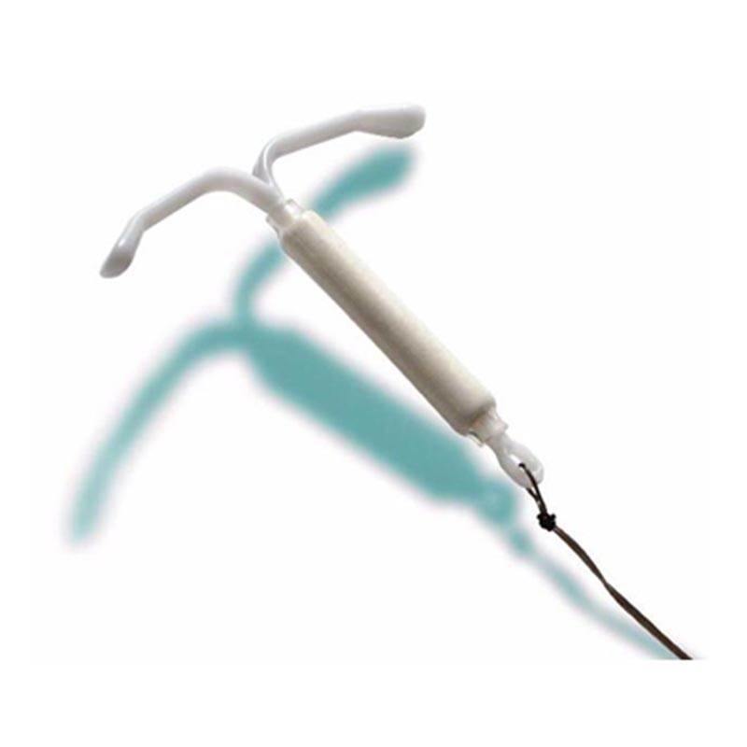
DIU hormonal (mirena)

Slide 7
Já o DIU de mirena, evita a fertilização danificando ou matando o esperma e tornando o muco no colo do útero denso e pegajoso, de modo que o esperma não pode passar pelo útero. Por possuir hormônios, diminui a cólica e o fluxo menstrual.

Slide 8
Entretanto, ele apresenta alguns efeitos adversos, tais como surgimento de manchas, dores de cabeça, dores nos seios e atraso de menstruações. Além disso, algumas pacientes podem apresentar depressão, perda do desejo sexual e aumento de peso.

Slide 9
INSERÇÃO
Antes de colocar um DIU, um exame físico é importante para garantir que seus órgãos reprodutivos sejam normais e que você não tenha uma doença sexualmente transmissível (DST).
Pode ser colocado durante uma visita ao médico e permanece no local até que um profissional de saúde o remova.

Slide 10
Pode ser inserido em qualquer fase do ciclo menstrual, mas o melhor momento é durante o período menstrual porque é quando o colo do útero é mais macio e quando as mulheres são menos propensas a engravidar. Você pode ser instruído a tomar um analgésico uma hora antes da inserção para evitar cólicas.
Cólicas podem ser desconfortáveis ​​durante a inserção. Às vezes, um anestésico pode ser injetado no colo do útero antes da inserção para reduzir a dor por cólicas.

Slide 11
Para colocar o DIU, um espéculo é usado para segurar a vagina aberta;
Um instrumento é usado para estabilizar o colo do útero e útero, e um tubo é usado para colocar o DIU;
Os braços do formato T se dobram no tubo e depois se abrem quando o DIU está no útero;
Uma vez que o DIU está em vigor, os instrumentos são retirados;
A corda fica a cerca de 3 cm do colo do útero, mas não fica fora da vagina.

Slide 12
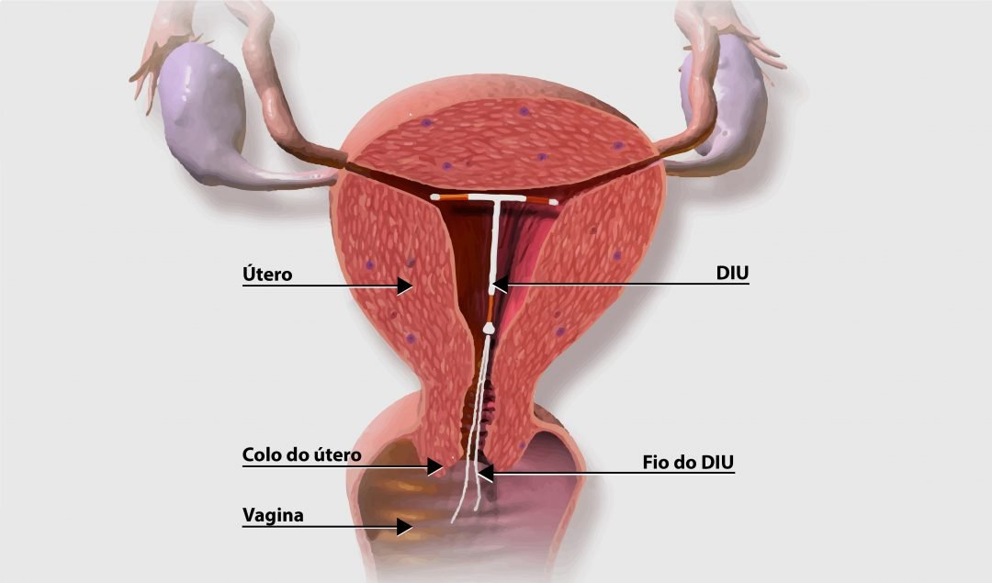

Slide 13
Uma vez que o DIU é colocado, você pode retornar a atividades normais, como sexo, exercício e natação assim que estiver confortável, e após uma ultrassonografia para confirmar a posição do DIU. A atividade física extenuante não afeta a posição do DIU.

Slide 14
CUIDADOS
Você pode experimentar algumas cólicas suaves e sangramento leve por 1 ou 2 dias. Use uma garrafa de água quente ou uma almofada de aquecimento ajustada na sua barriga para aliviar a dor;
Caso sinta dores, evite tomar medicação sem a indicação de sue médico;

Slide 15
Verifique o fio do DIU após cada período. Para fazer isso, insira um dedo na vagina e sinta o colo do útero, que está no topo da vagina e sente-se mais do que o resto da vagina. Você deve ser capaz de sentir o fio fino e plástico saindo da abertura do colo do útero. Se você não consegue sentir a corda, use outra forma de controle de natalidade e faça uma consulta com seu médico para que a corda seja verificada;
Se o DIU sair, guarde-o e busque o mais rápido possível uma consulta com seu ginecologista;
Use preservativos para se proteger de DST’s e possíveis gravidez.

Slide 16
VANTAGENS
É altamente eficaz, com uma taxa de sucesso de 98-99 por cento ao longo de cinco anos de uso do DIU;
Pode ser usado por quase qualquer mulher, incluindo que não engravidaram.
Sua ação dura de 5 á 10 anos se não for removida entre;
O início da ação é imediato;
Não interfere na relação sexual;
É adequado para mulheres lactantes;
Fertilidade retorna prontamente na descontinuação;

Slide 17
Pode ser usado por mulheres que estão em qualquer tipo de medicação;
Não está associado ao câncer de qualquer órgão ao contrário da contracepção hormonal;
Não causa ganho de peso;
Não costuma afetar o humor ou o desejo sexual.
Também é adequado para mulheres que não podem usar anticoncepcionais contendo estrogênio, tais como:
Aqueles com história de tromboembolismo venoso;
Aqueles com acidente vascular cerebral, infarto do miocárdio ou outras formas de doença arterial;
Aqueles com diabetes;
Aqueles sujeitos a enxaquecas;
Mulheres com mais de 35 anos que fumam pesadamente.

Slide 18
DESVANTAGENS
Menorragia é uma queixa frequente, assim como a dismenorreia e a poli menorreia. Estes são os principais motivos para a interrupção do DIU;
Não oferece proteção contra infecções sexualmente transmissíveis (DST);
Existe um maior risco de gravidez ectópica se a concepção ocorrer com um DIU, embora seja raro isso ocorrer.
A perfuração uterina pode ocorrer em 0,1% das mulheres durante a inserção. Isso pode se manifestar como dor abdominal inferior. Neste caso será necessária uma remoção cirúrgica do DIU;

Slide 19
Existe um risco leve (1%) de se adquirir infecção uterina durante a inserção do DIU dentro de 20 dias após o procedimento. Isso é aumentado se a mulher é propensa a ter DST. As mulheres devem ser testadas para gonorreia ou clamídia antes da inserção e para qualquer outro organismo, se assim o solicitarem. Felizmente, as infecções pélvicas com o DIU no útero podem ser tratadas adequadamente sem remover o dispositivo;
A expulsão do DIU pode ocorrer especialmente durante os primeiros três meses. Sendo mais comum em mulheres nuliparas, ou aqueles que a inseriram imediatamente pós-parto ou pós-aborto. O risco é de aproximadamente 5%. Se o dispositivo for expulso e a perda só for observada após alguns dias, a contracepção de backup deve ser imediatamente adotada;

Slide 20
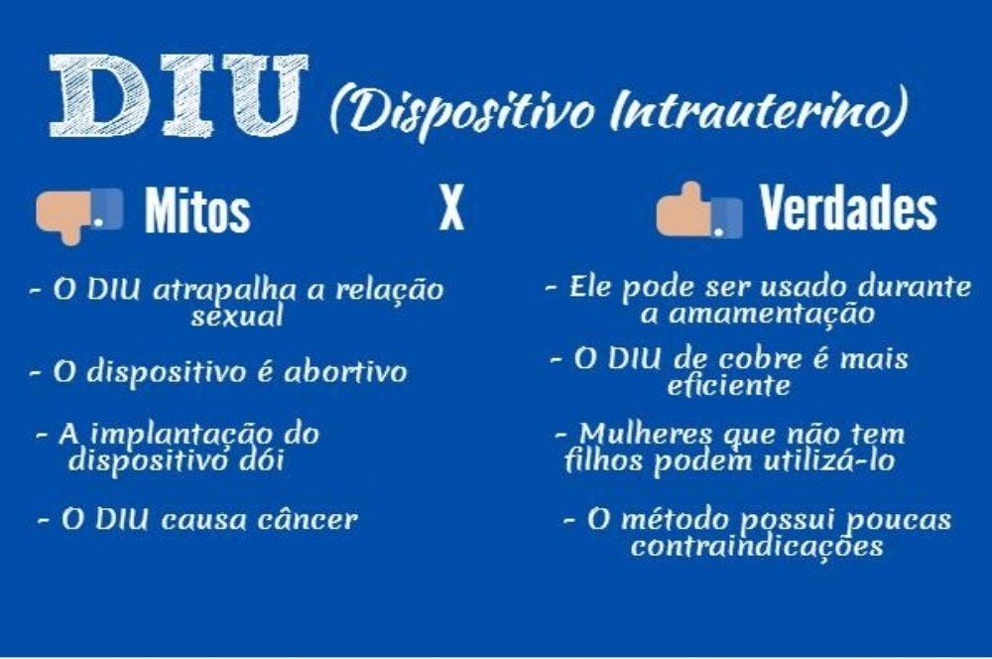
MITOS E VERDADES

Slide 21
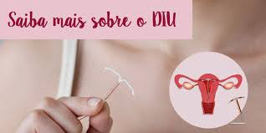
CURIOSIDADES

Slide 22
DUVIDAS?
MUITO OBRIGADO PELA ATENÇAO DE TODOS!

